Slide 1

第四代计算器
姓名：吴川 学号：179000501

Slide 2
需求分析
通过第四代计算器来实现整数，浮点数的
加减乘除四则混合运算采用先乘除后加减
的规则。对其结果用浮点数，支持小数的
处理对于表达式要求为最大长度是40个字
符。

Slide 3
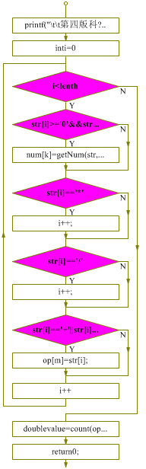
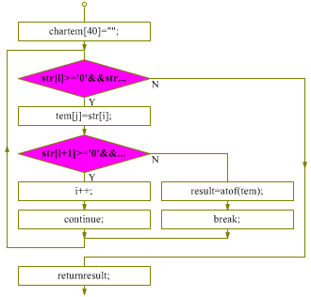
流程图
main()
getNum()

Slide 4
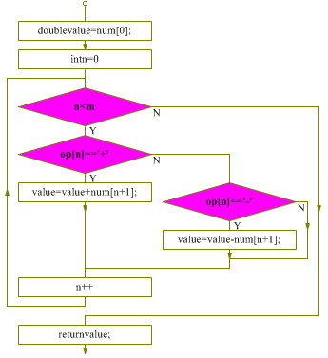
count()

Slide 5
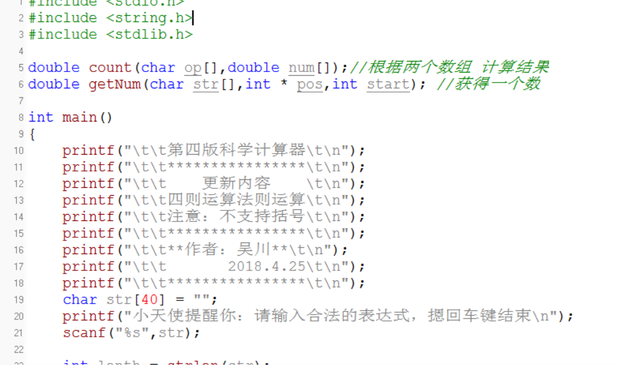
代码

Slide 6
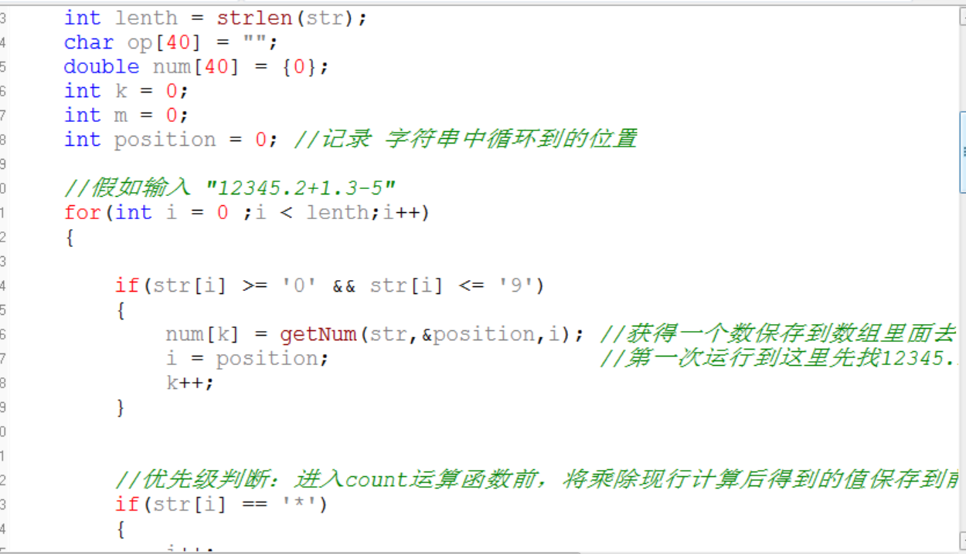

Slide 7
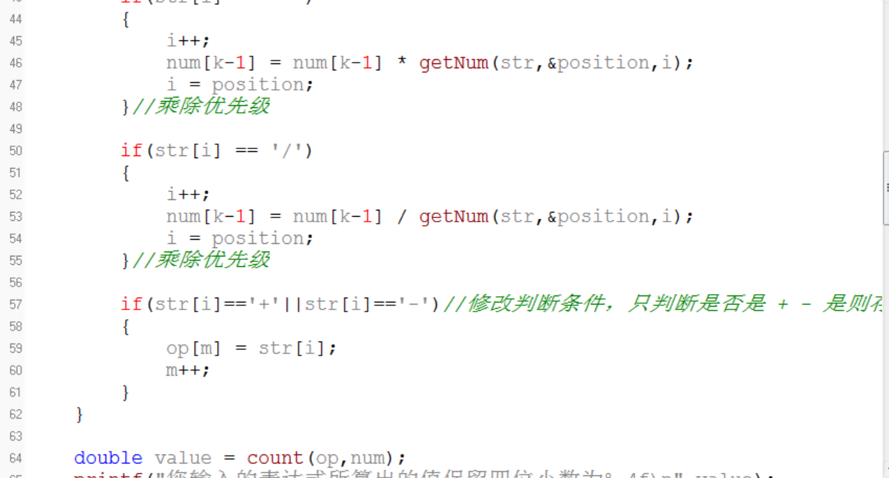

Slide 8
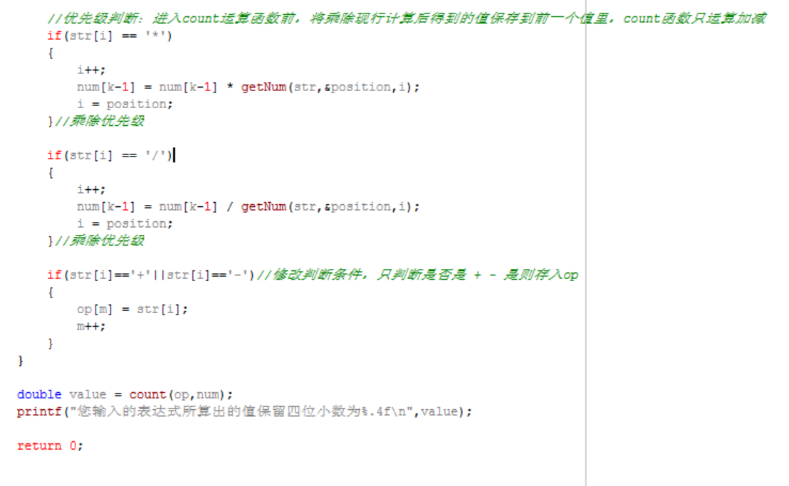
优先级判断逻辑

Slide 9
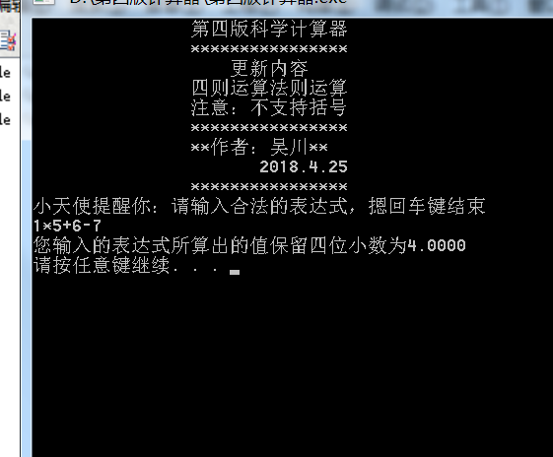
软件界面

Slide 10
谢谢观看

Slide 11
谢谢观看

